Slide 1
Contributions des services techniques à l’expérience ATLAS.

Slide 2
Contributions des services techniques à l’expérience ATLAS.
R. Bonnefoy, J. Bonnard M. Bony, R. Chadelas, M. Crouau, C . Fayard,
D. Lambert, R. Lentignac, M. Magne, ML. Mercier, B. Ronfet, E. Sahuc,
A. Teurrisse
C. Crozatier, F. Daudon, G. Magaud, M. Nivoix, R. Pirard, G. Reinmuth, R Saigne, G. Savinel, P. Verdier
G. Bonher, N. Arveuf, N. Pillet, S. Manen, J. Lecoq, L. Royer, A. Soulier,
R. Vandaele
P. Larfargette

Slide 3
Quelques Dates …
Collaboration | Détecteur | Période
RD1 | Calorimètre électromagnétique et hadronique Plomb/Fibres scintillantes | 1991 - 1994
RD34/ATLAS | TILECAL: Calorimètre hadronique Fer/Tuiles scintillantes | Depuis 1994
Upgrade ATLAS | TILECAL: Calorimètre hadronique Fer/Tuiles scintillantes | Depuis 2008
 | HGTD: High Granularity Timing Detector | Depuis 2018

Slide 4
Contributions techniques aux activité de mécanique
Contributions au design global du Calorimètre avec la Cie GEC Alsthom (La ″grosse″ mécanique).
à la réception des torons de fibres et au glissement des Tiroirs:
Concept, des bagues.
au concept et à la fabrication/montage des Tiroirs et outillage mobile.
4. au concept des Blocs PMT et à la production de nombreux éléments.
au concept du système Laser qui envoie des impulsions de calibration sur tous les PMTs.
au système de refroidissement des Tiroirs dit ″sans fuites″
7. Aux activités d’upgrade du TILECAL:
Concept et tests des Mini-Tiroirs et outillages,
Hautes Tensions déportées,
Ponts Diviseurs actifs et Tests de radiation associés.

Slide 5
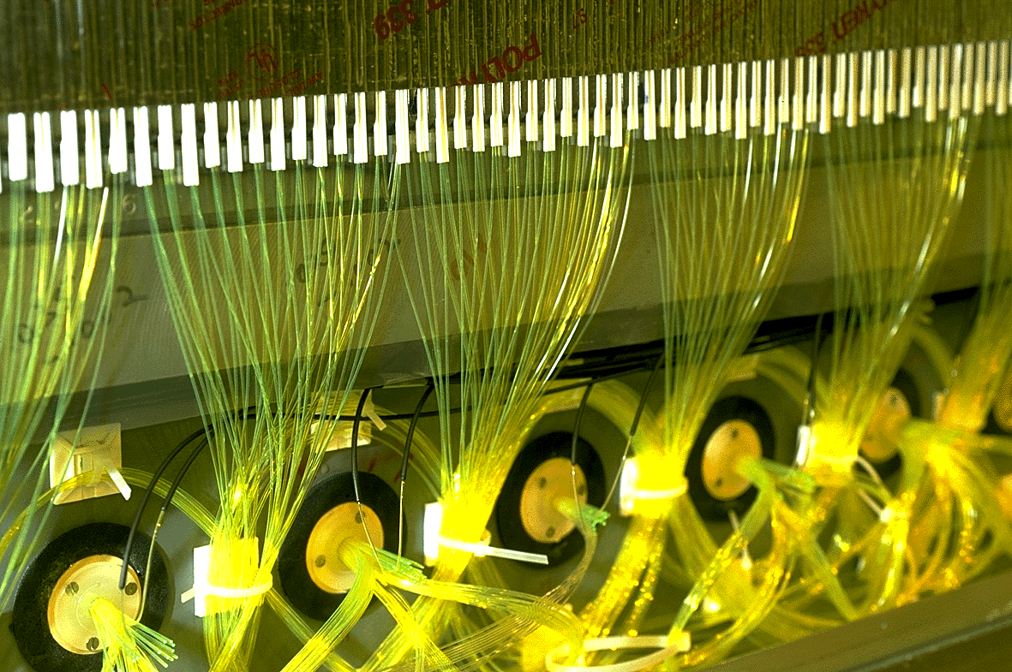
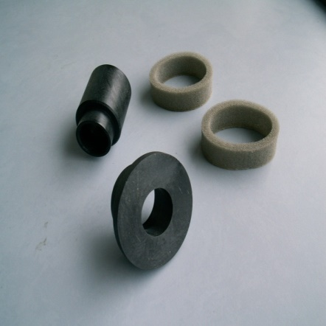
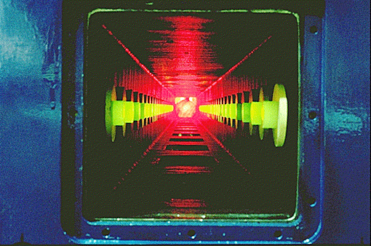
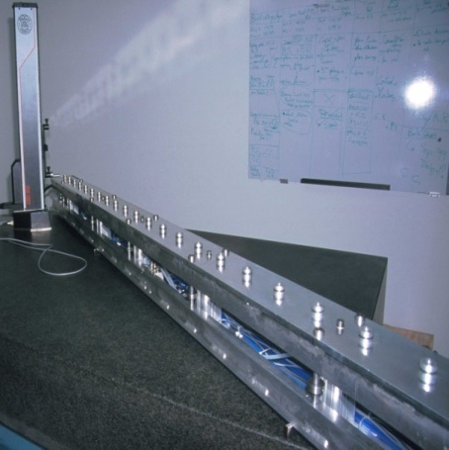
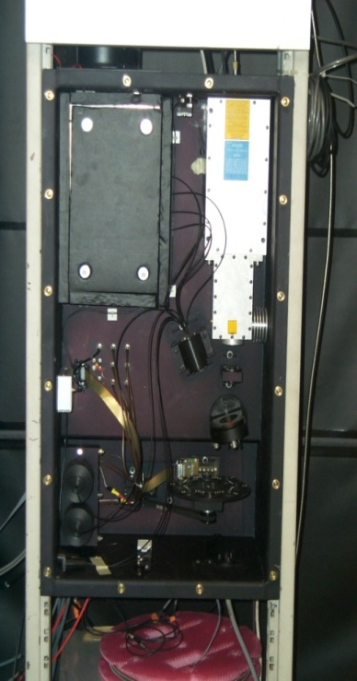
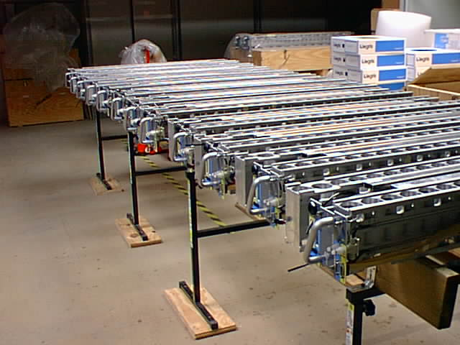
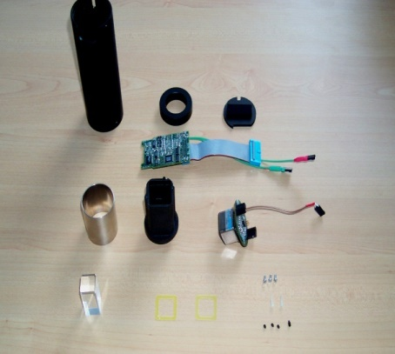
Conception et
production des
bagues pour les poutres
4x13000 pièces
… et des 3 outils pneumatiques
de mise en place
+ démonstrations à
Argonne , Barcelone et Dubna
Conception
et montage
du
Système
Laser,
avec des
mécanismes.
Conception des
Blocs PMT et
production de pièces
(7x11000)
Conception des
540 Tiroirs

Slide 6
Contributions des services aux activités d’électronique et de micro-électronique.
Collaboration avec la société japonaise Hamamatsu sur le développement des Photomultiplicateurs. (~ 7ans).
Conception et assemblage de 7 Bancs Tests identiques délivrés à 7 laboratoires dont LPC.
3. Conception des Ponts Diviseurs et du Banc Test associé.
Conception du système embarqué des Hautes Tensions et des Bancs Tests associés, => Tests de radiation,
=> électronique associée dans la salle de comptage.
5. Conception des cartes électroniques associées au système Laser à l’intérieur de la ″boîte″ Laser et dans la chaîne électronique générale de lecture et d’acquisition.
6. Aux activités d’upgrade du TILECAL:
Concept et tests des Hautes Tensions déportées, des Ponts Diviseurs actifs
Conception et performances du chip FATALIC.
Tests et production de la nouvelle électronique frontale, et tests de radiation associés.
7. Aux activités de microélectronique concernant les nouveaux détecteurs HGTD, et les Tests de radiation.

Slide 7
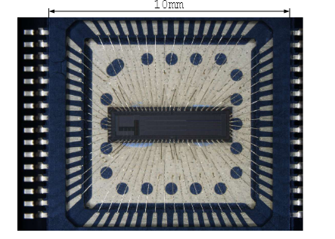
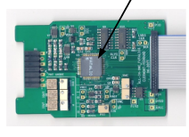
Contributions des services aux activités d’électronique et de micro-électronique.
6. Aux activités d’upgrade du TILECAL:
Concept et tests des Hautes Tensions déportées, des Ponts Diviseurs actifs
Conception et performances du chip FATALIC.
7. Tests et production de la nouvelle électronique frontale, et tests de radiation associés.
7. Aux activités de microélectronique concernant les nouveaux détecteurs HGTD, et les Tests de radiation.

Slide 8
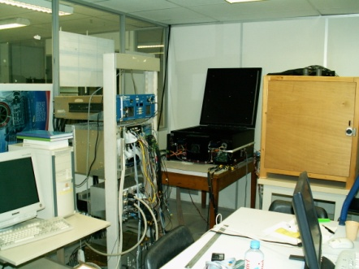
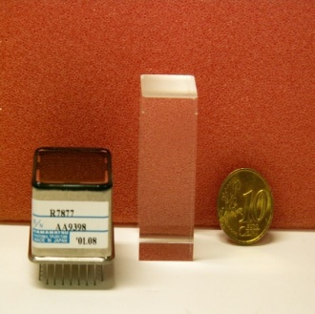
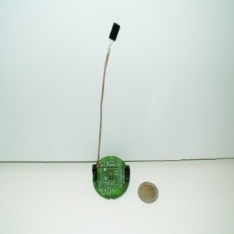
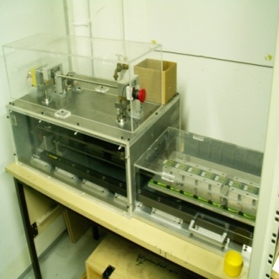
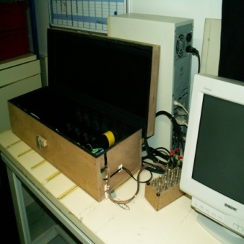
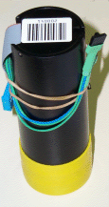
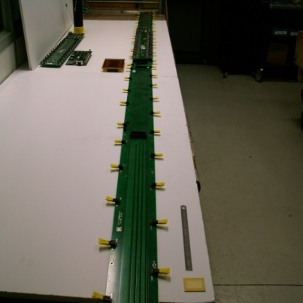
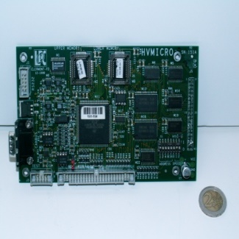
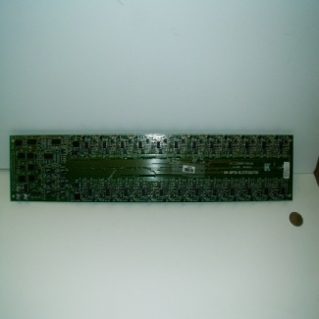
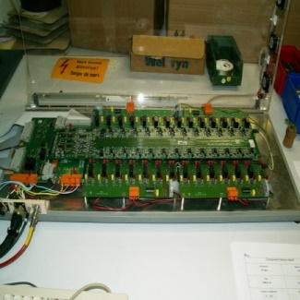
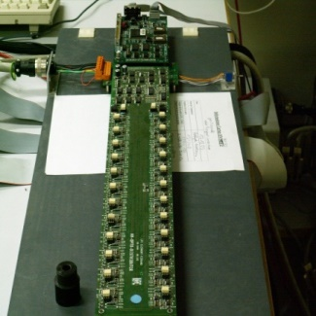
R&D (7 ans) puis achat et test
d’environ 3000 PMTs
Conception, production
et tests de 11000 Ponts
Conception et assemblage de 7 Bancs Tests pour Clermont-Ferrand, Urbana, UTA, Lisbonne, Pise, Valence, Dubna
Banc Test
des Ponts Diviseurs
Conception
puis assemblage
de 700
Blocs PMT
Cartes HT embarquées:
Conception, production et tests
270 Cartes Bus Rigides Internes
270 Cartes Bus Flexibles
270 Cartes Bus Rigides Internes
Banc Test des
Ponts et Blocs PMT
270 cartes HT Micro
540 Cartes HT Opto
Banc Test HT Opto
Banc Test HT Micro

Slide 9
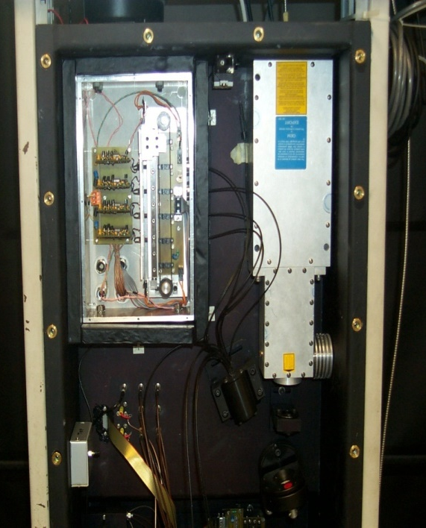
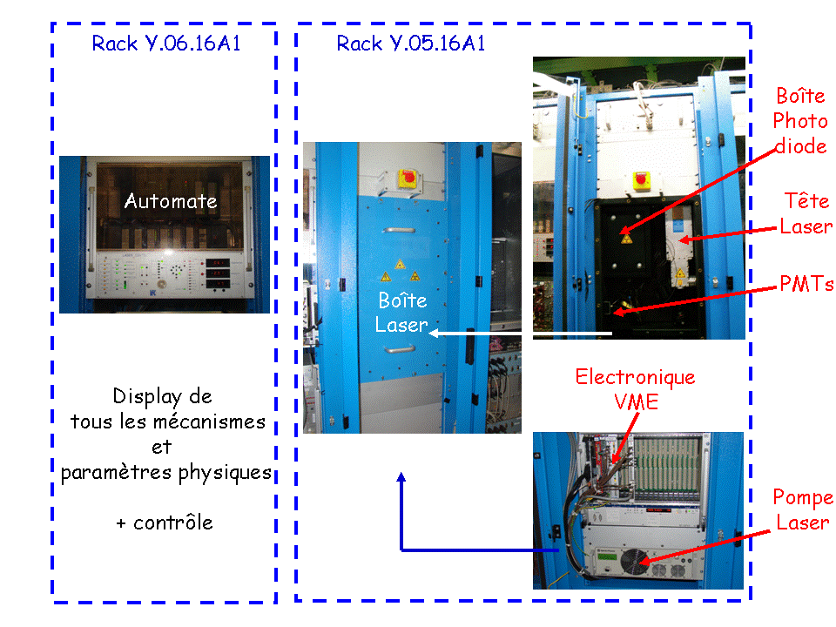
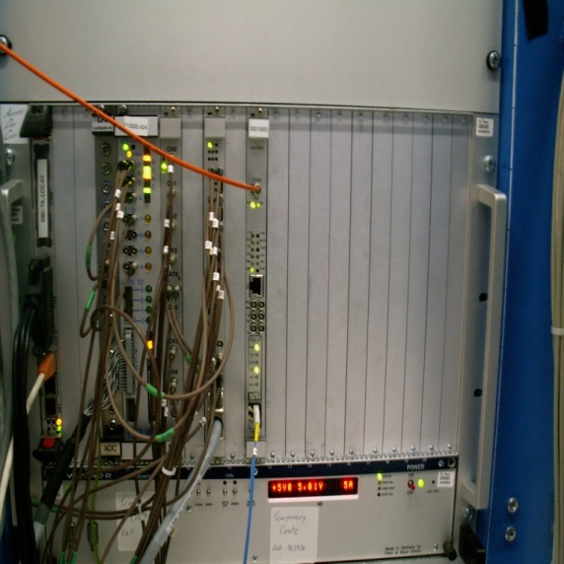
Système Laser
Pulses sur tous les PMTs et
sur toute la dynamique physique
Automate
LPC
LASTROD
LILAS
Mécanique et électronique
complètement LPC
ADC
SLAMA

Slide 10
Contributions techniques aux activité informatiques de « contrôle lent » et salle de shift déportée
1. Les divers Bancs Tests.
2. Contrôle en ligne des différentes électroniques et mécanismes.
3. Salle de ″shift ATLAS″ déportée au LPC

Slide 11
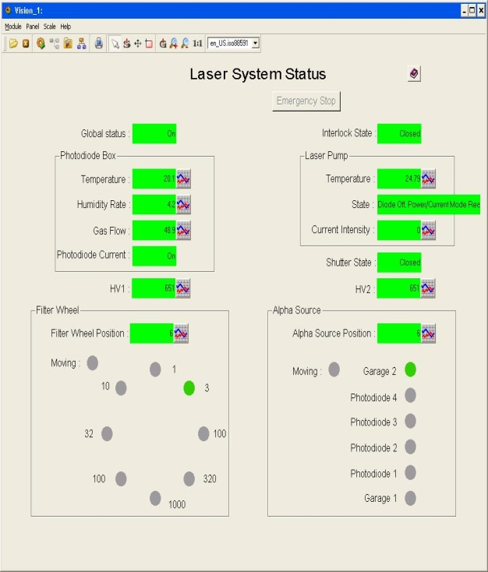
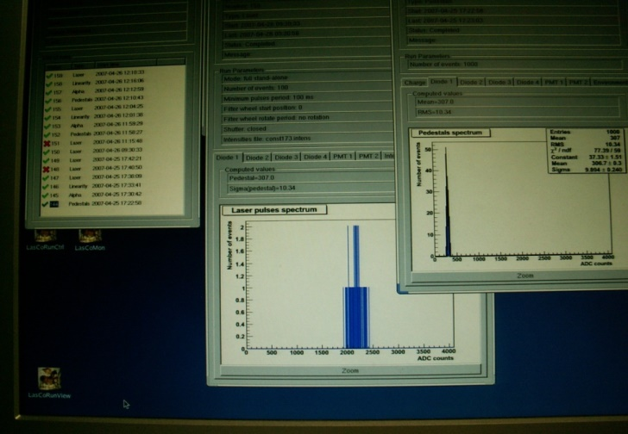
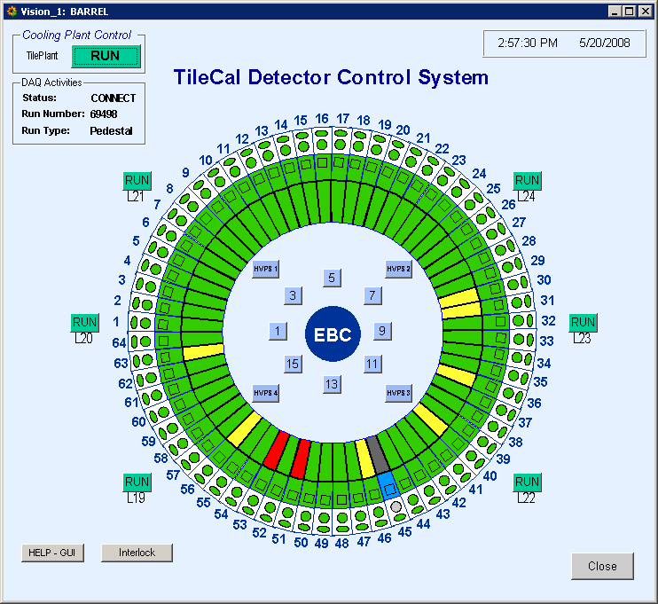
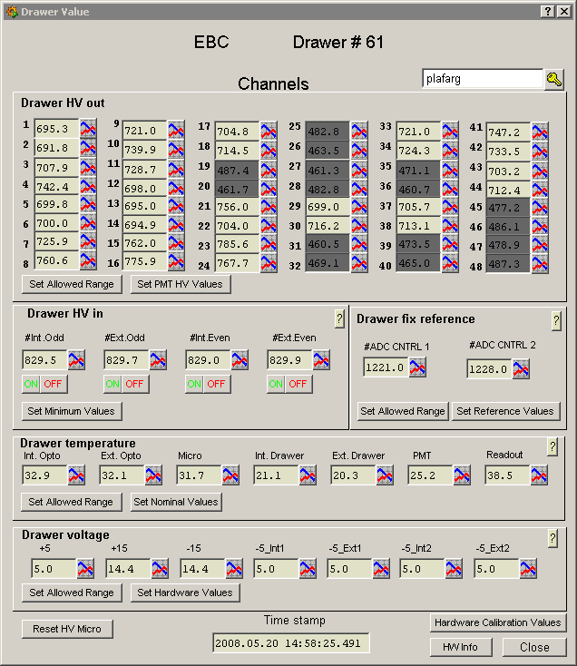
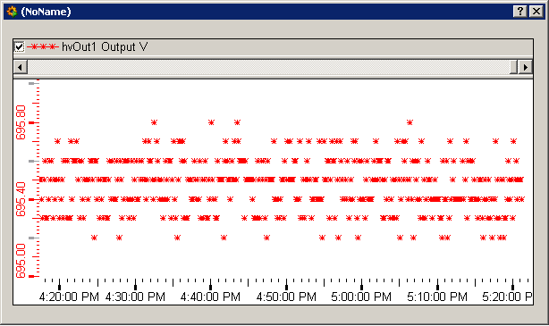
Contrôle Lent Laser et Haute tension
DCS Laser
DCS Hautes Tensions: EBC
Super-Tiroir 61
Historique voie 1

Slide 12
Quelques Souvenirs …
Désolé pour les absents
Attention certaines photos peuvent surprendre

Slide 13
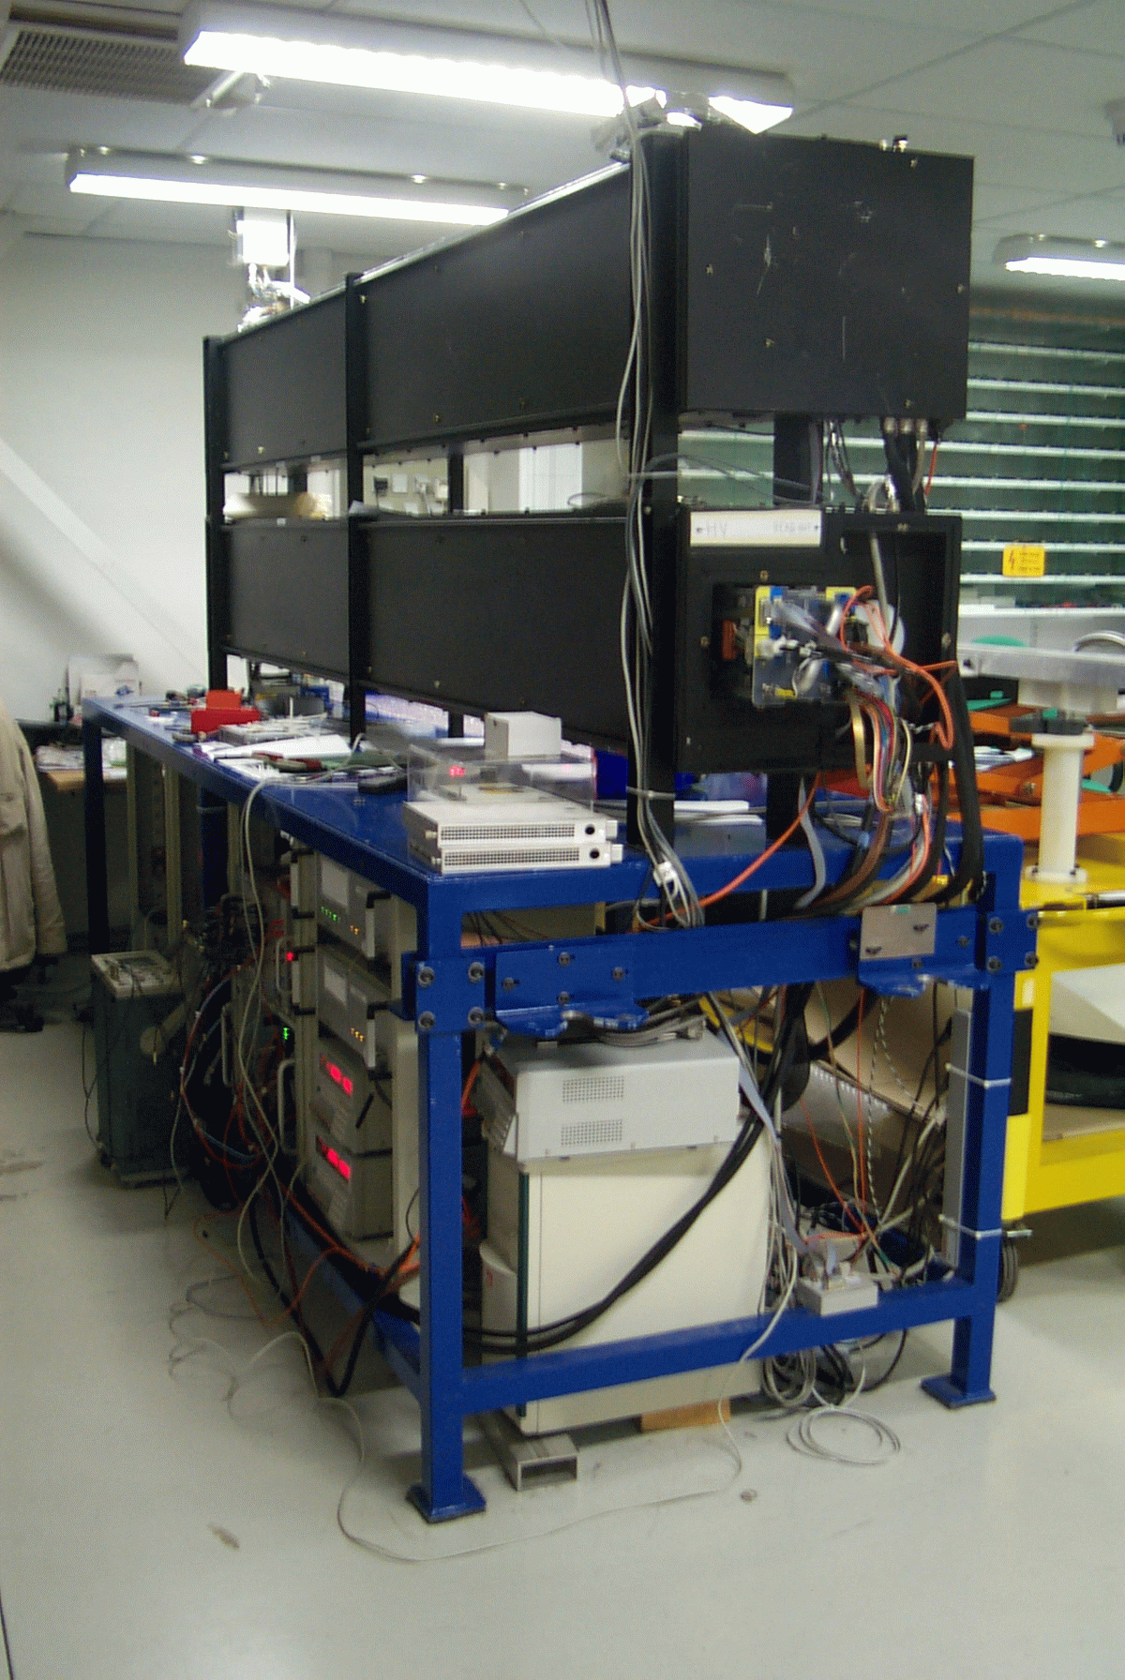
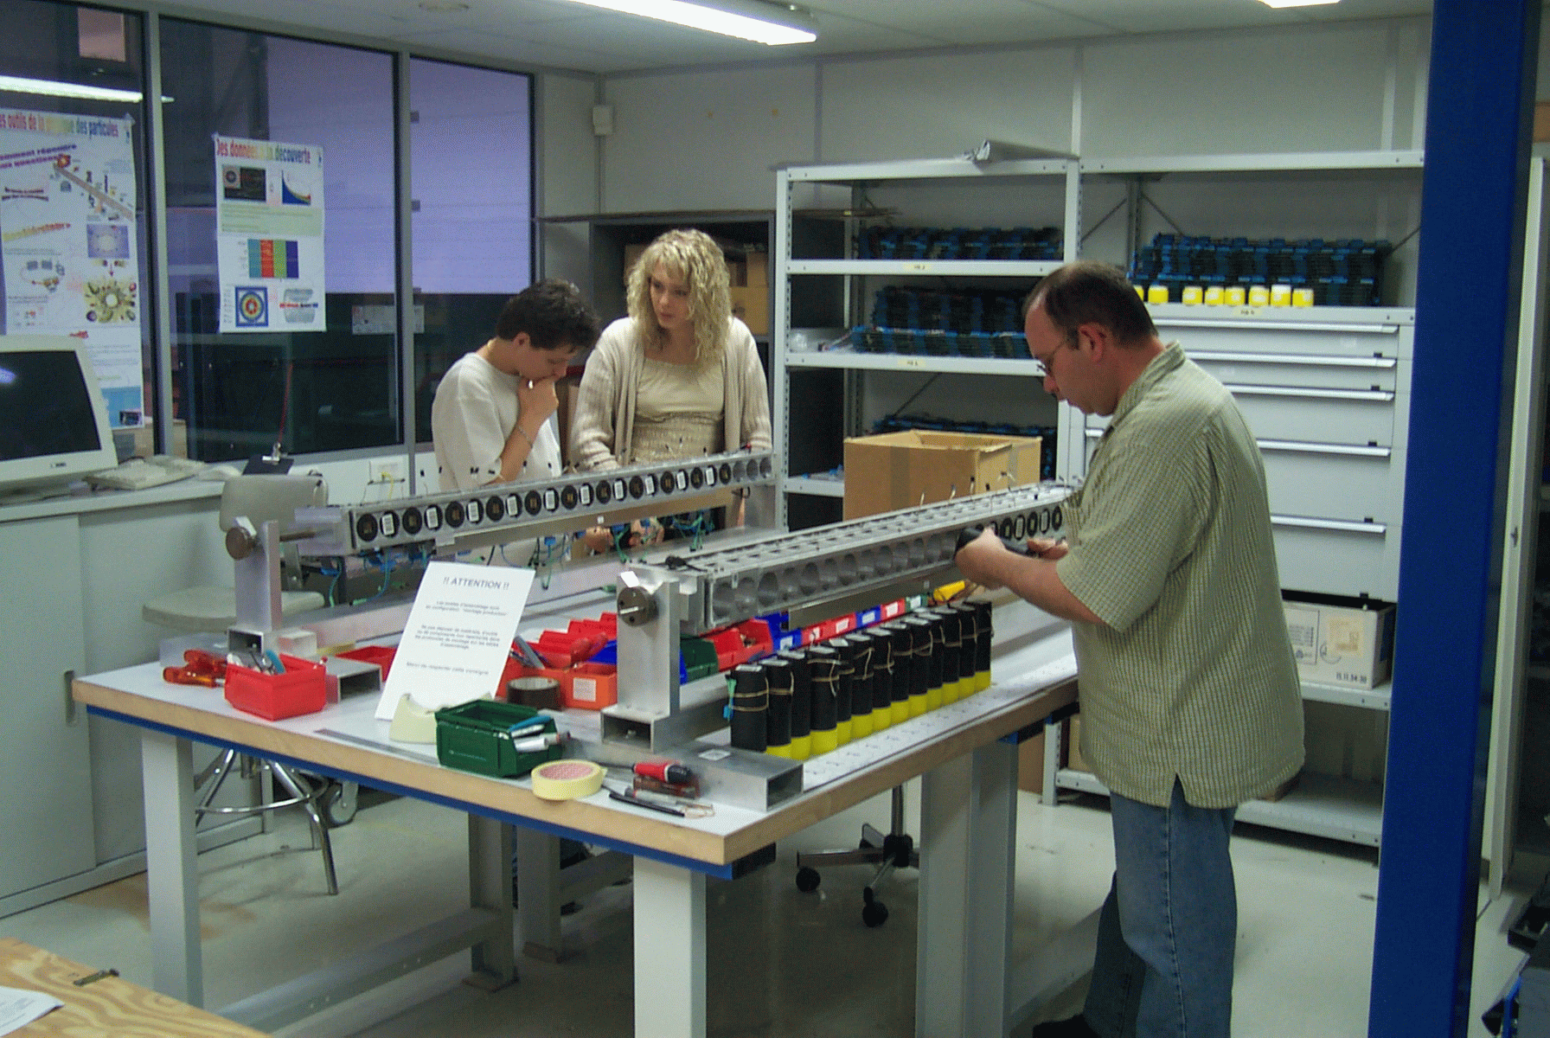
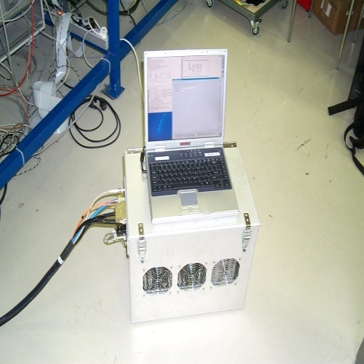
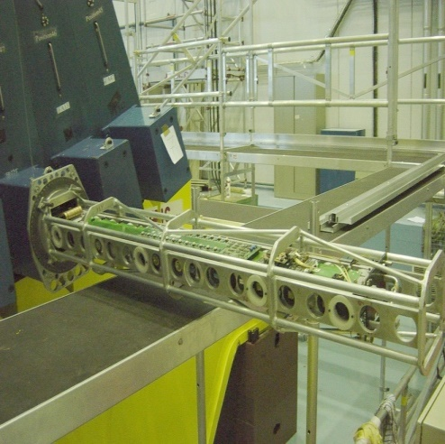
Assemblage des Tiroirs et Super-Tiroirs et certification
Montage mécanique
Montage électronique
Production (Moulage/Usinage)
Assemblage et tests (540)
Assemblage (516)
Certification
Insertion
CERN
Banc Test
fixe
+
Avec outillages spéciaux
(Plusieurs ensembles)
Banc Test portable:
MobiDICK

Slide 14
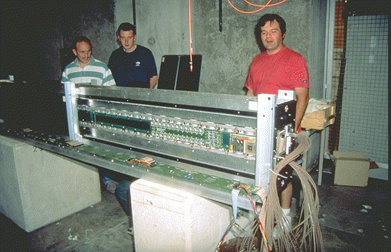
Ils ont été jeunes …

Slide 15
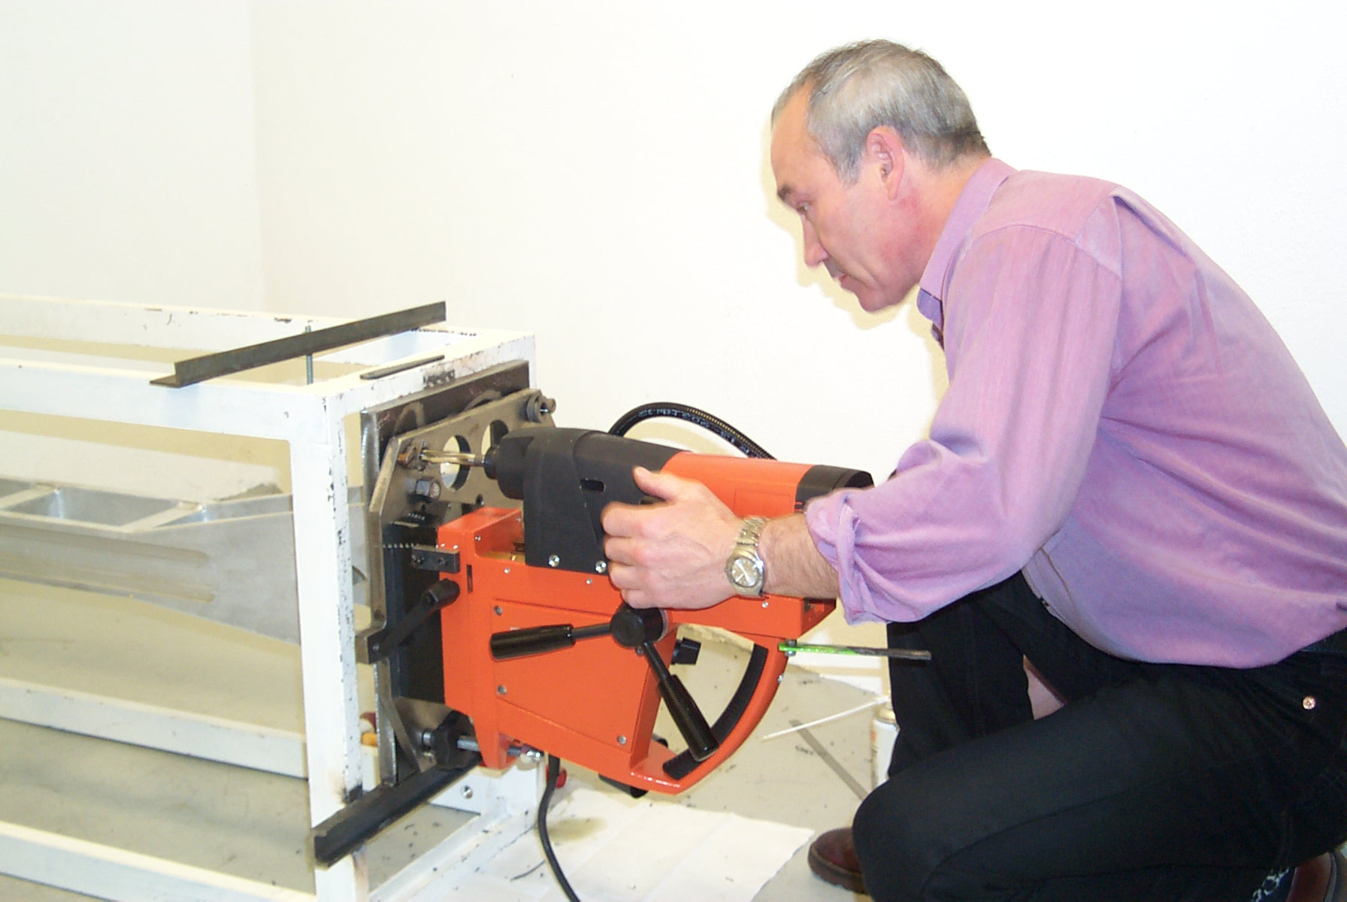
Préparation de l’outillage d’insertion (plaque de référence)

Slide 16
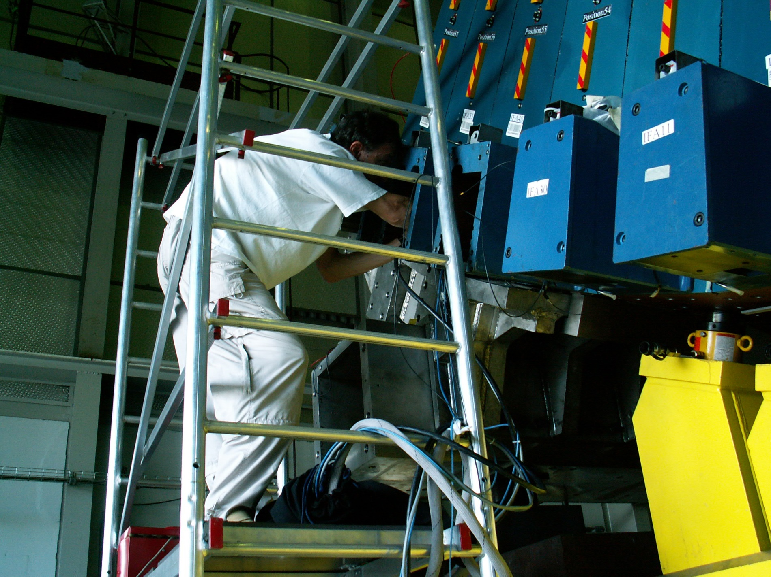

Slide 17
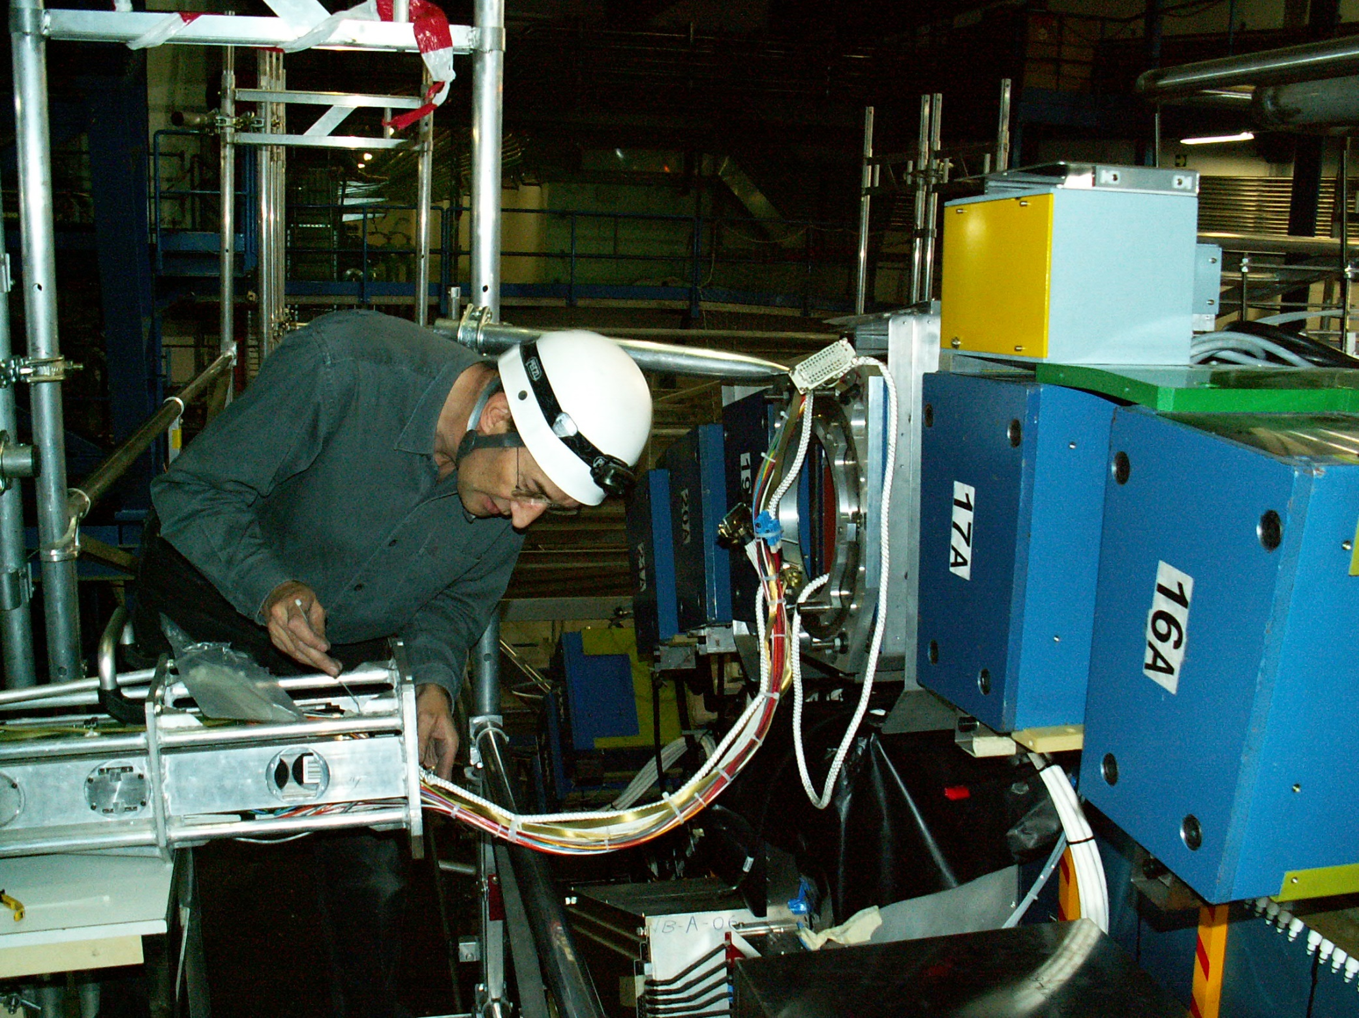

Slide 18
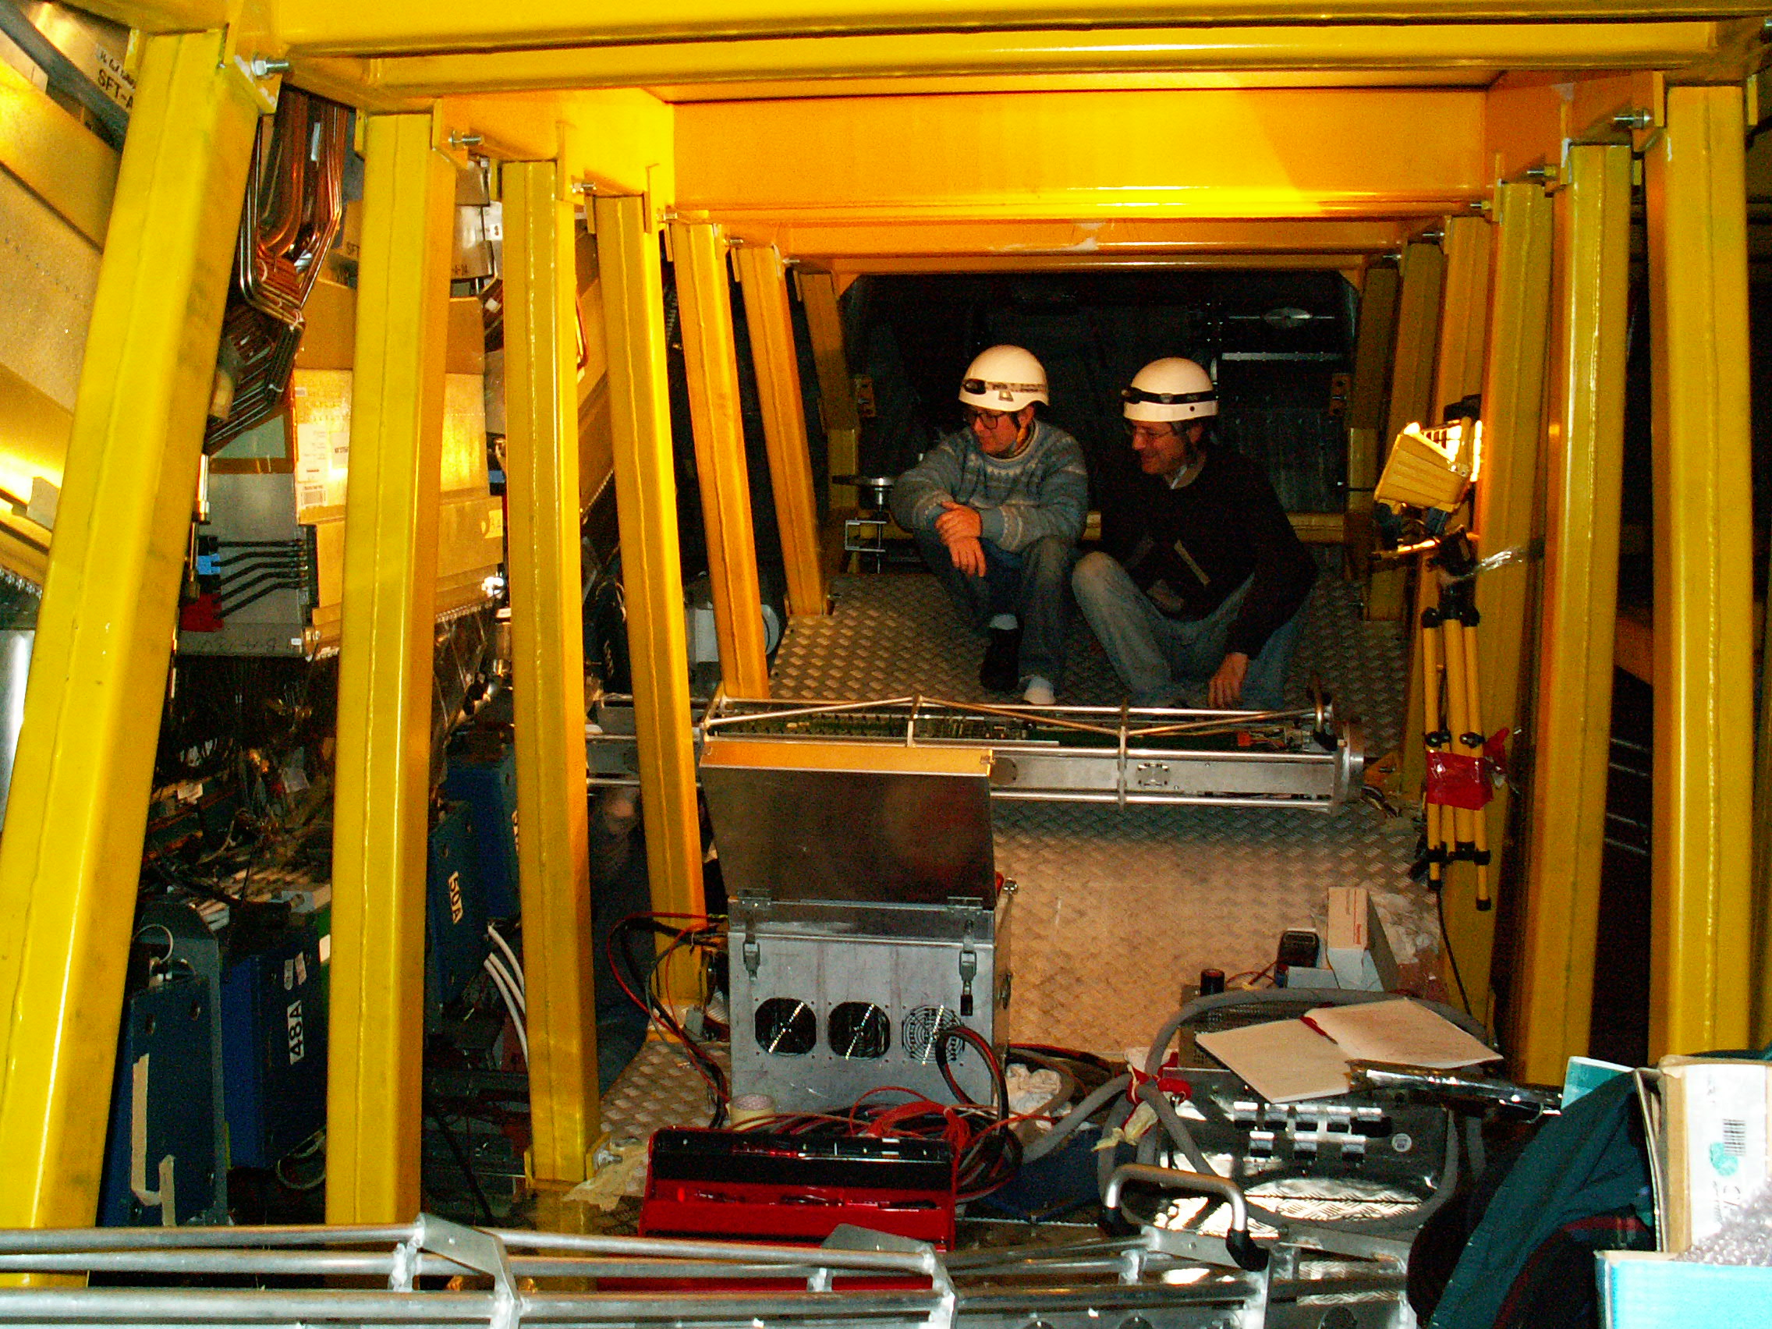

Slide 19
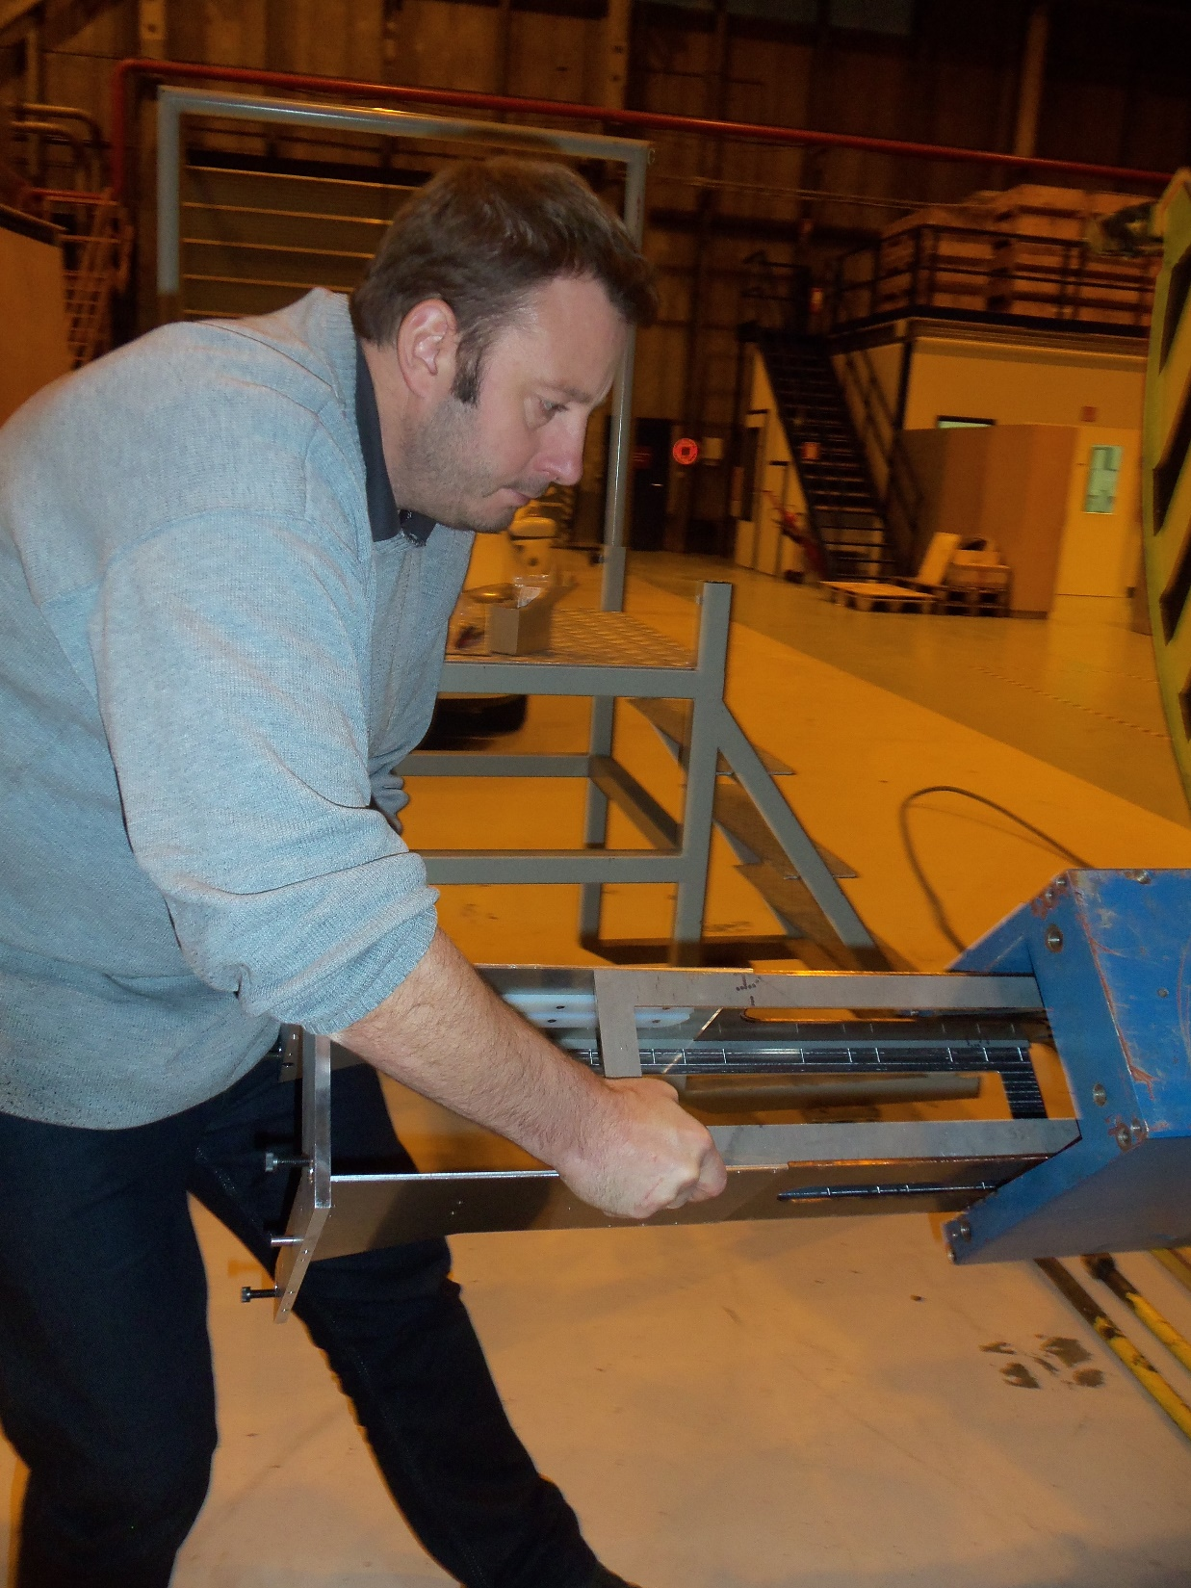

Slide 20
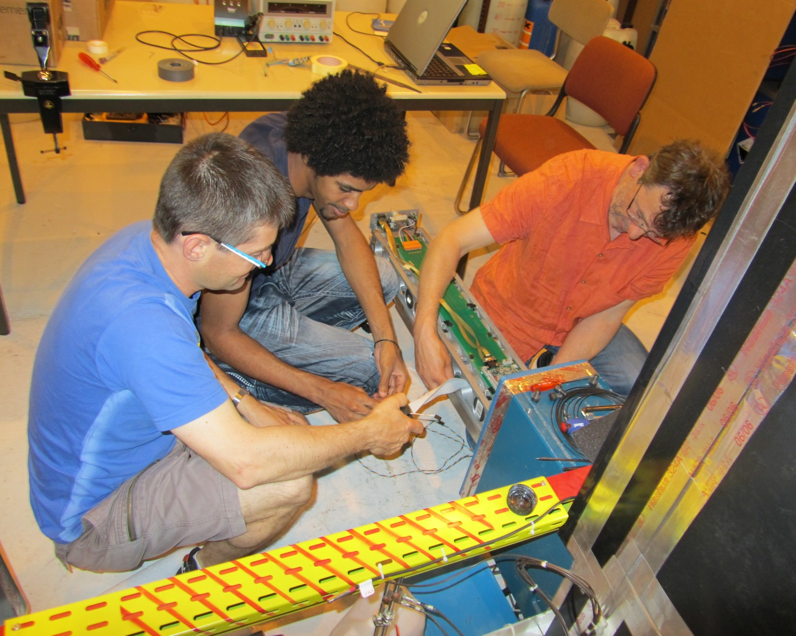

Slide 21
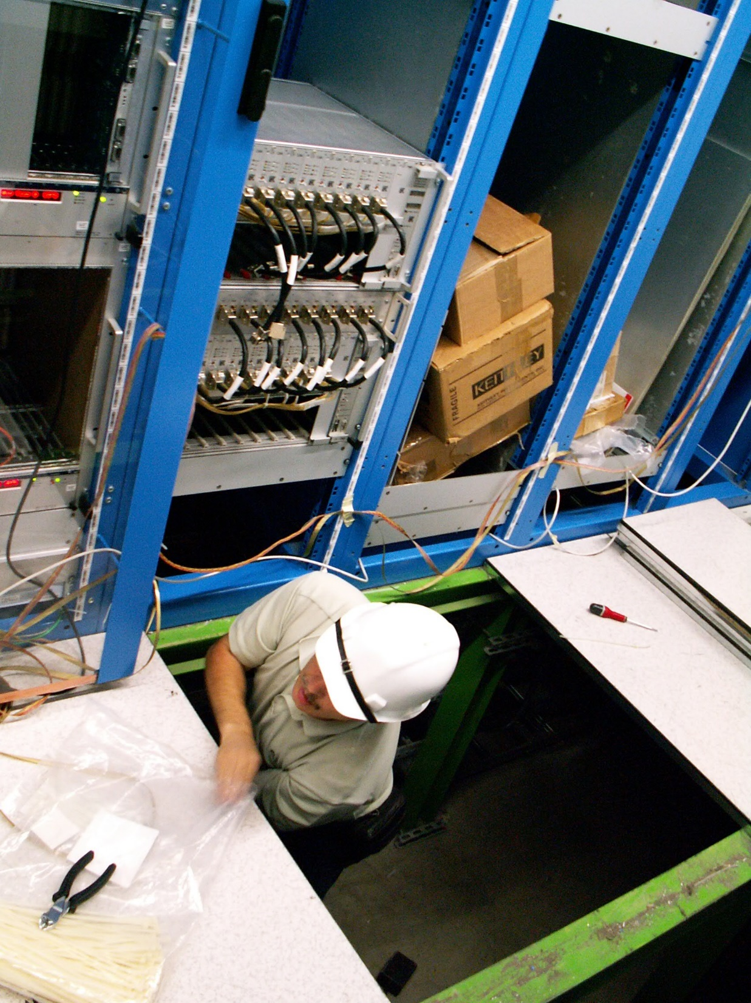

Slide 23
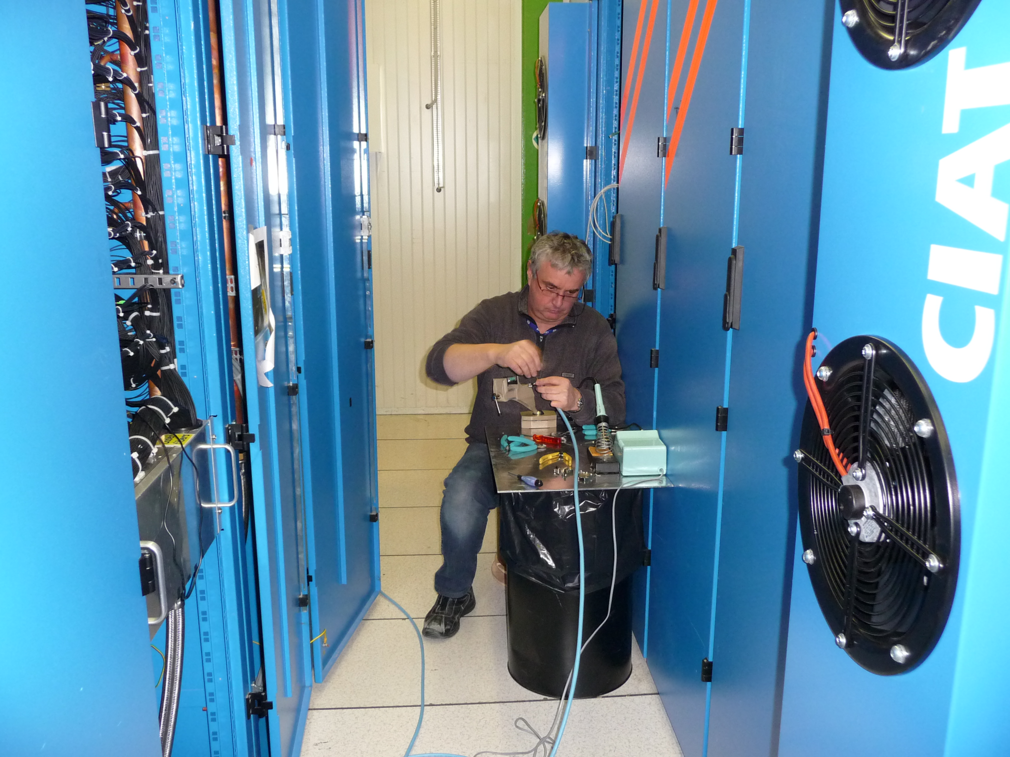

Slide 24
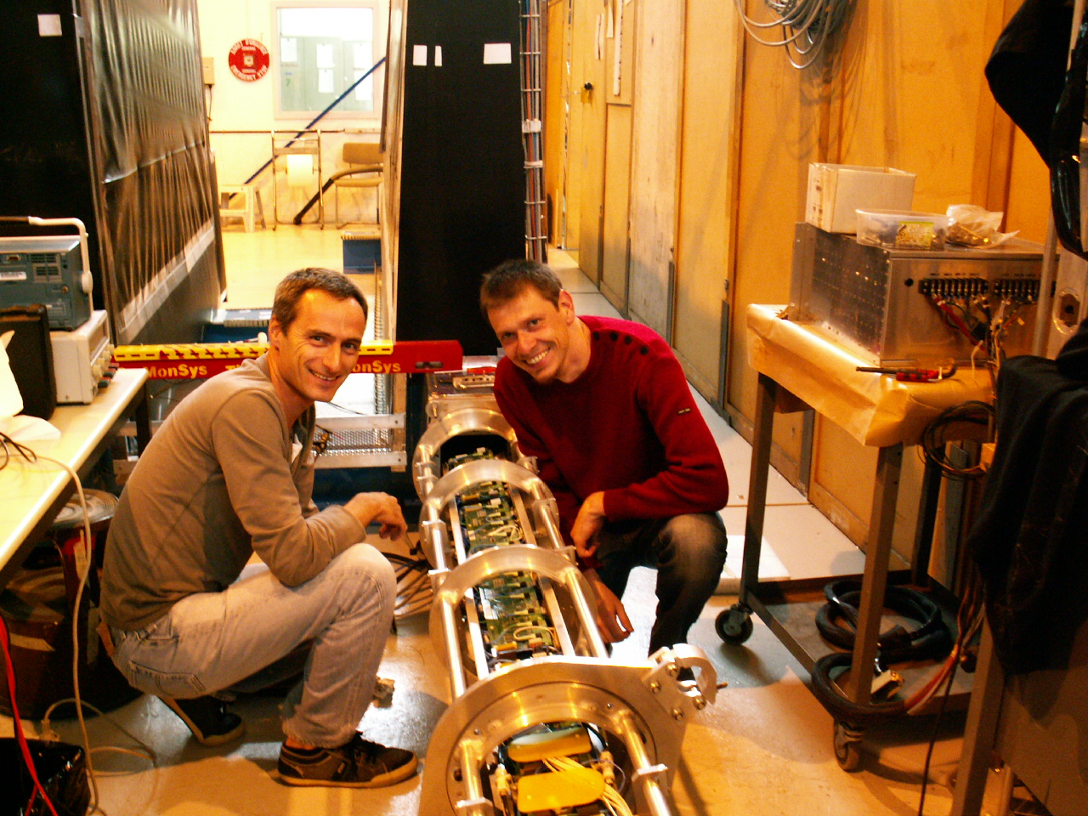

Slide 25
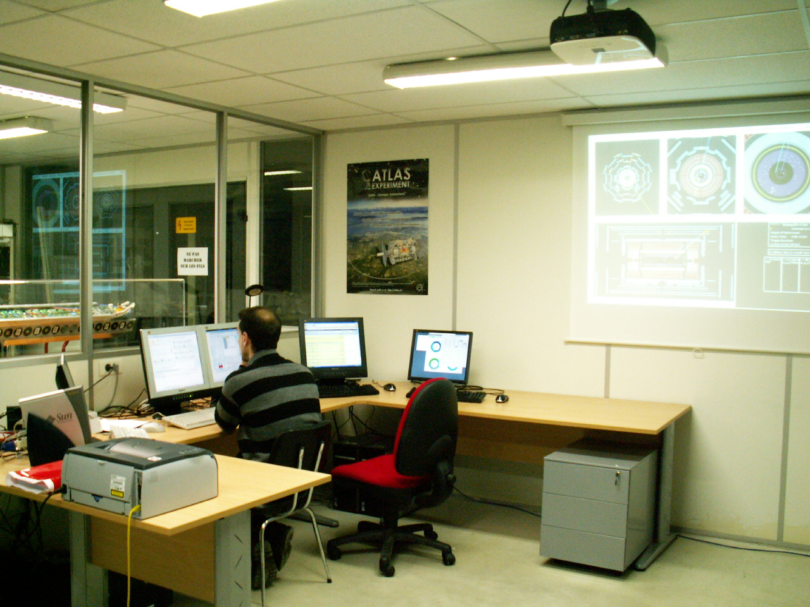
Salle de shift au LPC

Slide 26
Et maintenant …
ATLAS @LPC continue
Suivi de production et tests des cartes Fenics
Développement du chip ALTIROC pour HGTD
Carte ILANA pour le LASER

Slide 27
Cartes Fenics
Test de déverminage
240 cartes/semaine @65 °C
Tests des cartes Fenics ~11000 cartes
1 an et demi

Slide 28
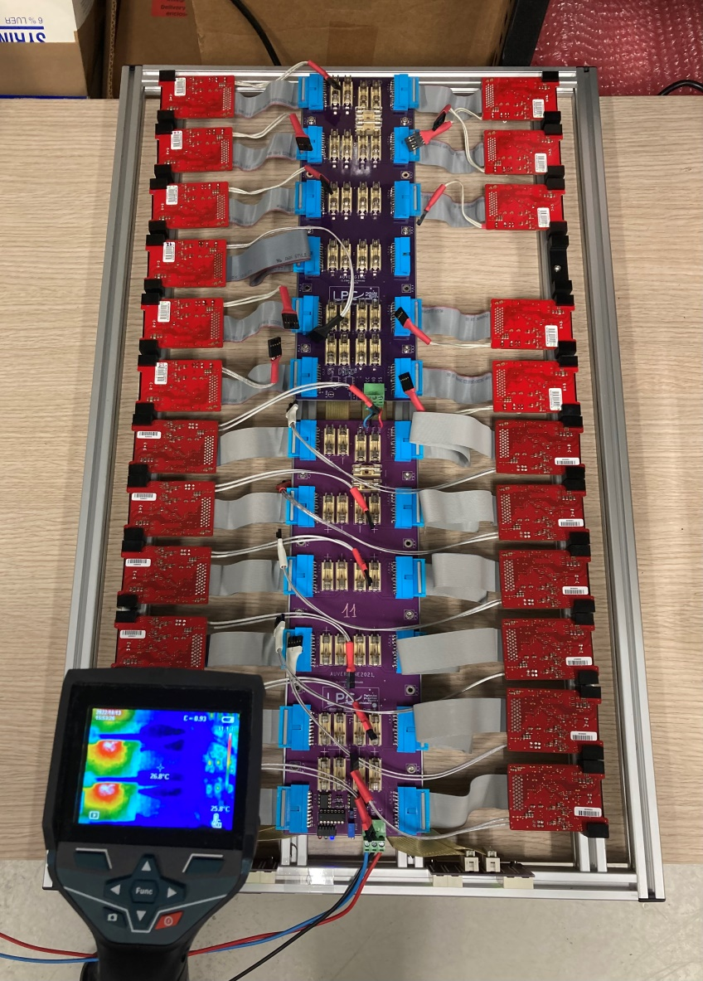
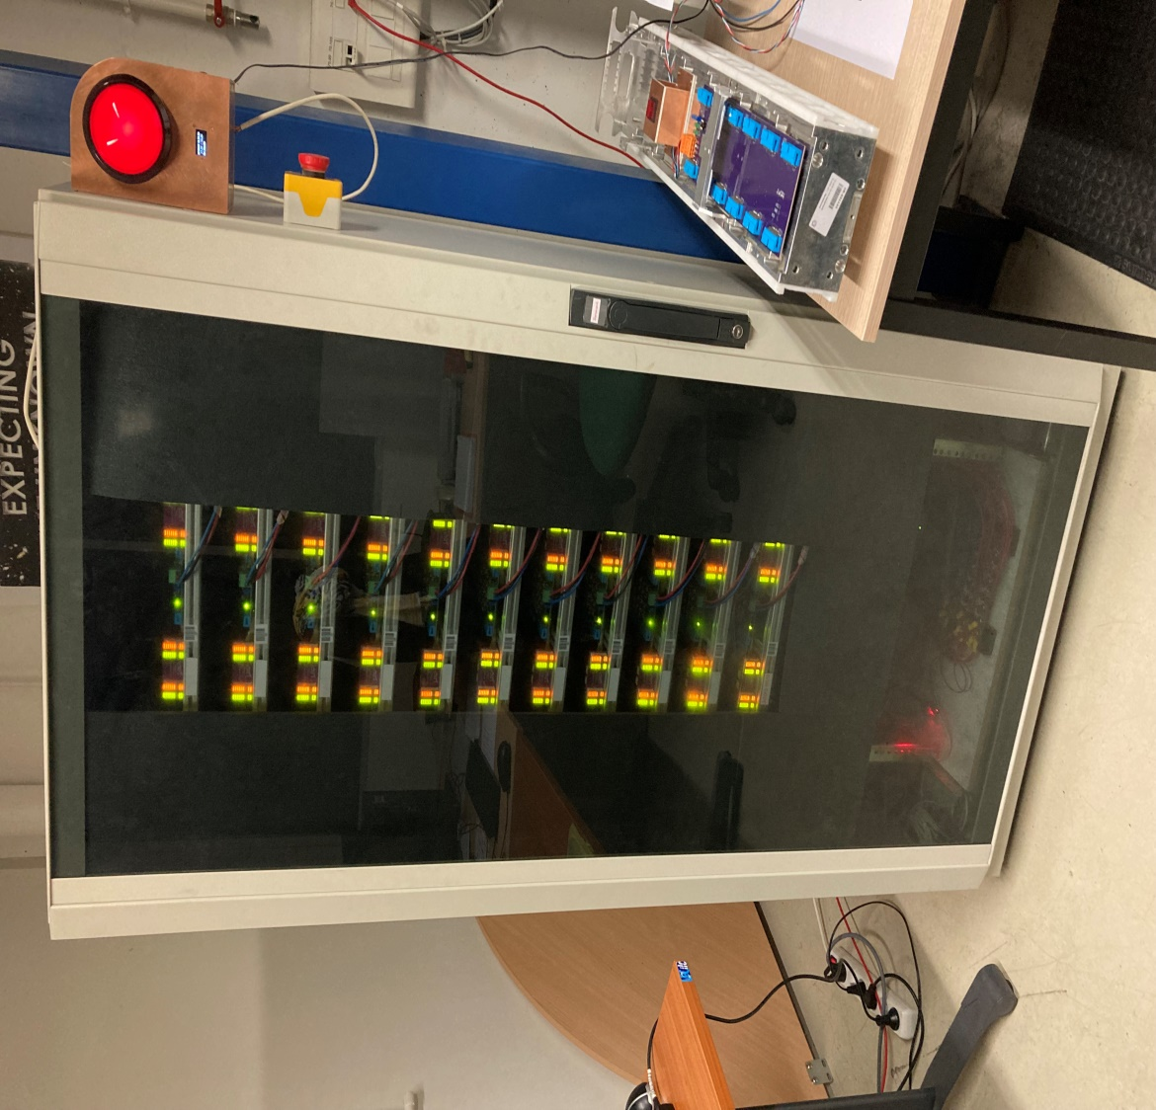
Tests Cartes Fenics et déverminage

Slide 29
ALTIROC HGTD
Sensor: Low Gain Avalanche Detector (LGAD)
Pixel size 1.3x1.3 mm²
225 channels / ASIC
cooling at -30°C
Number of channels: 3.59 M
Mesure du temps de vol avec une resolution 10 ps

Slide 30
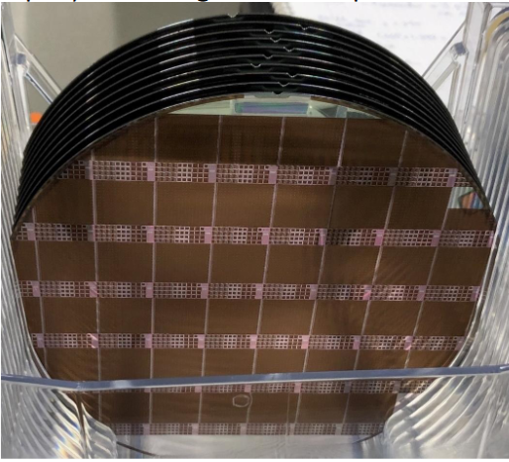
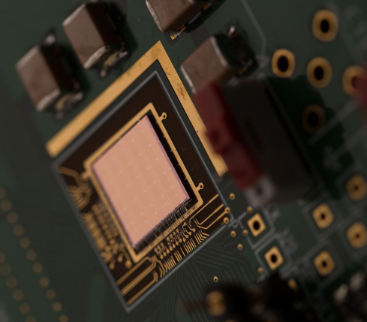
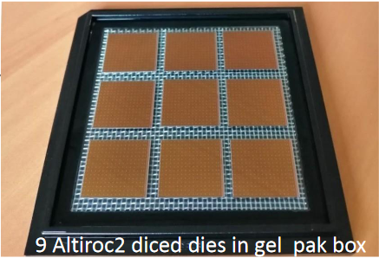
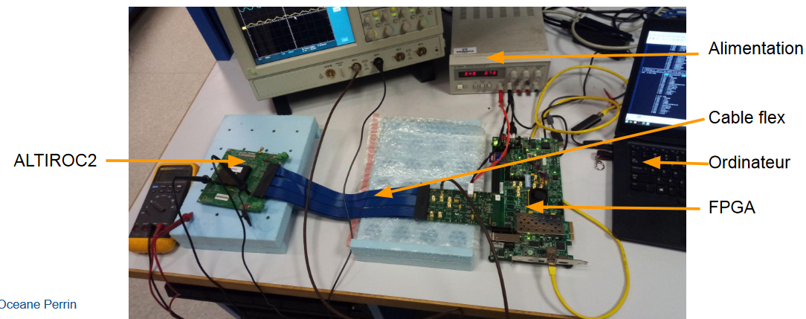
AltiRoc en Photos …
Circuits Altiroc2 « découpés »
Circuit Altiroc2 « boundé »
Wafers avec les circuits Altiroc2
Banc de test Altiroc2 @LPC

Slide 31
ILANA LASER
Interface Laser New Acquisition
32 voies ADC de charge bi gain
Interface GBT (signaux LHC)
Interface DAQ ATLAS (fibre optique 9,6 Gb/s)
Interface avec le Laser
Run Laser pendant les croisements vides

Slide 32
Test ILANA au CERN

Slide 33
Merci à François

Slide 34
Merci à François
Merci pour votre attention

